Slide 1


项目二
分析市场与行业数据
数据化运营管理（第2版 微课版）

Slide 2
CONTENTS
目 录
数据化展现市场行情
任务一
分析行业数据
任务二
综合实训
实训

Slide 3
一、分析市场数据的作用
相关知识
市场数据分析是企业进行项目评估的起点和基础
市场数据分析是探寻行业整体情况的有效方法
01
项目评估的目的是确定项目的必要性、可行性，核心在于分析该项目能否适应市场的需求。
通过市场数据分析，企业可以了解行业的稳定性和集中度等基本情况，从而达到了解行业的目的。
市场数据分析是确定合理经济规模的重要依据
合理经济规模是指在一定的技术经济条件下，项目的投入产出比处于优化状态，资源和资金可以得到充分利用，并可获取较好的经济效益的一种规模。
03
02

Slide 4
二、市场增幅
相关知识
市场增幅可以体现市场数据的增减变化和增减幅度，这就需要借助环比增幅与同比增幅这两个指标。环比增幅可以分为日环比、周环比、月环比和年环比，主要是对比短时期内的增幅程度；同比增幅一般用于相邻两年的相同月份之间的比较，很少以两月的相同日期来对比。环比增幅和同比增幅虽然都反映变化速度，但由于采用基期的不同，因此反映的内容也是完全不同的。通常来说，在大部分数据波动频繁的情况下，环比增幅更为合适，而在评估长期趋势时，则需要使用同比增幅。

Slide 5
三、蛋糕指数
相关知识
用于衡量一个国家或地区收入分配结构的指标，通常被用来研究经济发展和贫富差距的关系。在市场数据分析领域，企业可以借助蛋糕指数来分析市场潜力。蛋糕指数越高，表示市场潜力越大，其计算公式为：蛋糕指数 = 细分市场占比 ÷ 商家数占比。分析市场潜力时，可以采集近 1 年各细分市场占比和商家数占比数据，建立蛋糕指数字段，并以该字段与细分市场字段为数据源创建雷达图，以时期为筛选器，查看不同时期内各细分市场的潜力情况，从而找到特定时期下潜力更大的细分市场。
蛋糕指数

Slide 6
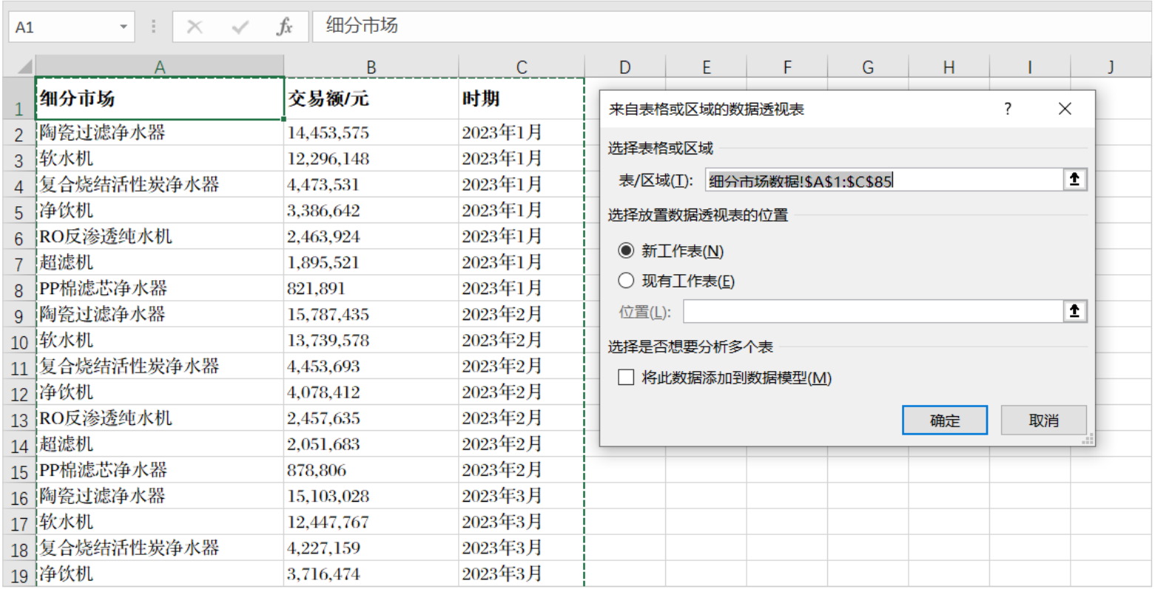
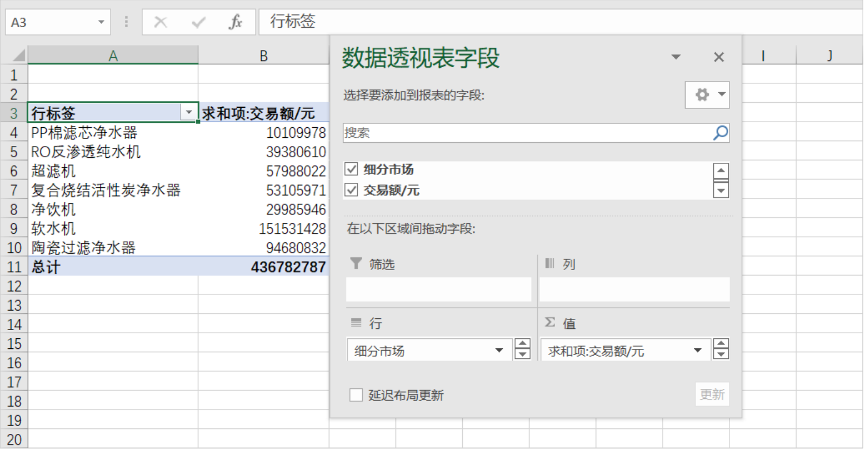
任务实战1：分析各细分市场的市场容量占比及变化趋势
任务实施
（1）创建数据透视表 （2） 添加字段

Slide 7
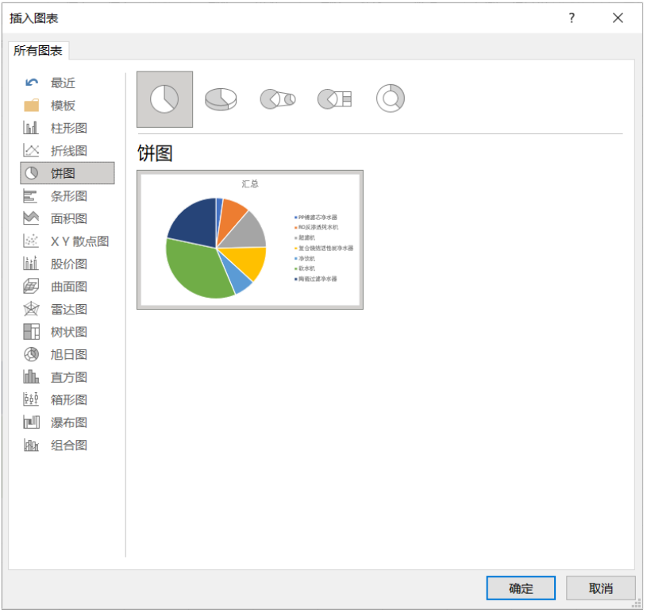
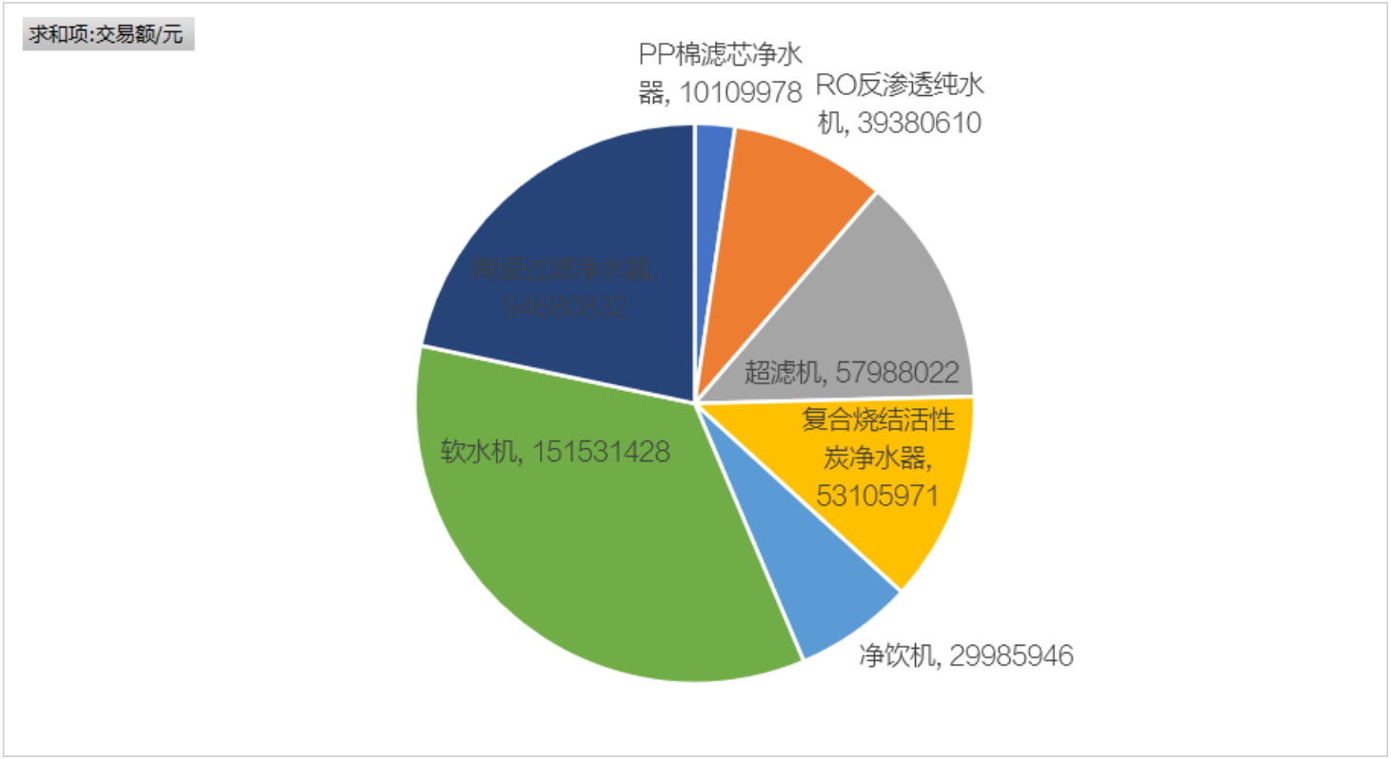
任务实战1：分析各细分市场的市场容量占比及变化趋势
任务实施
（3）插入饼图 （4）设置图表

Slide 8
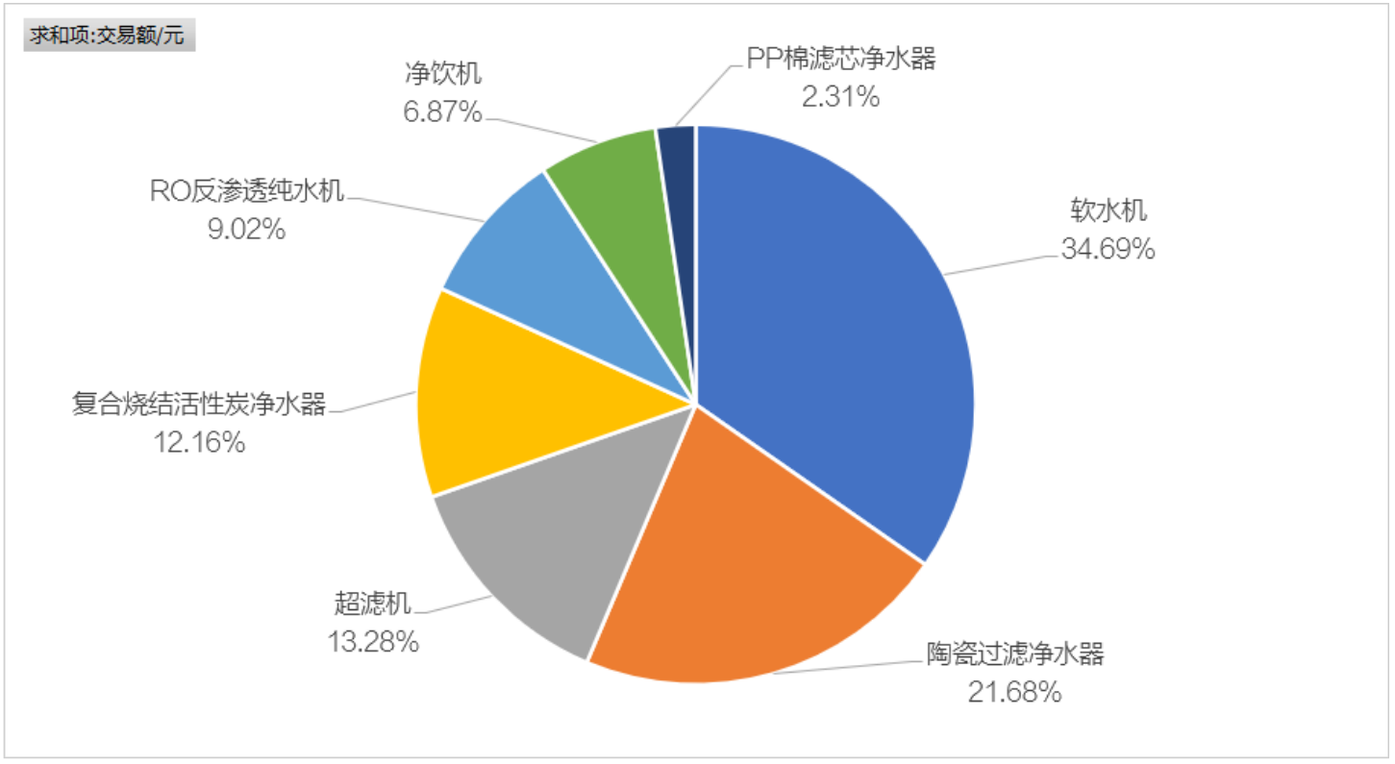
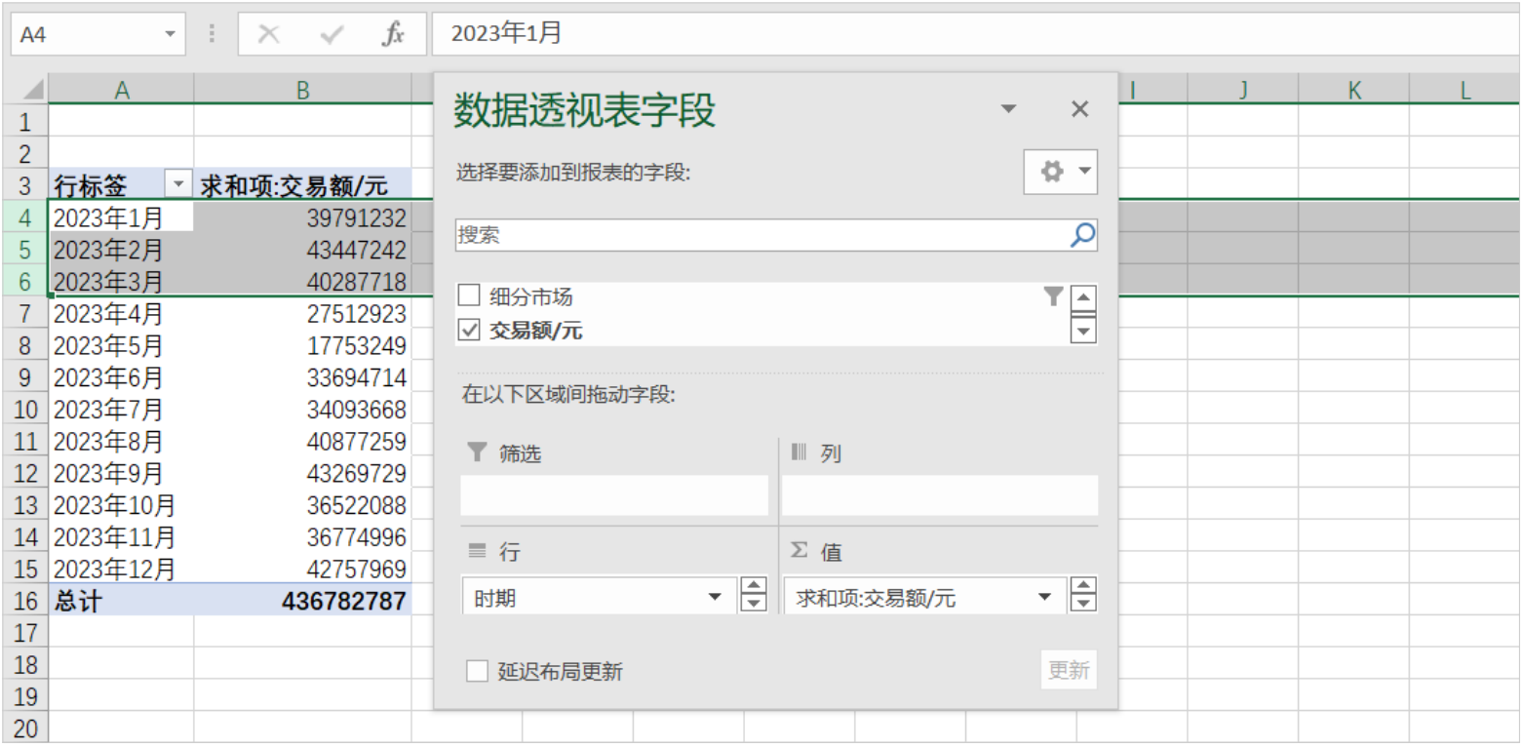
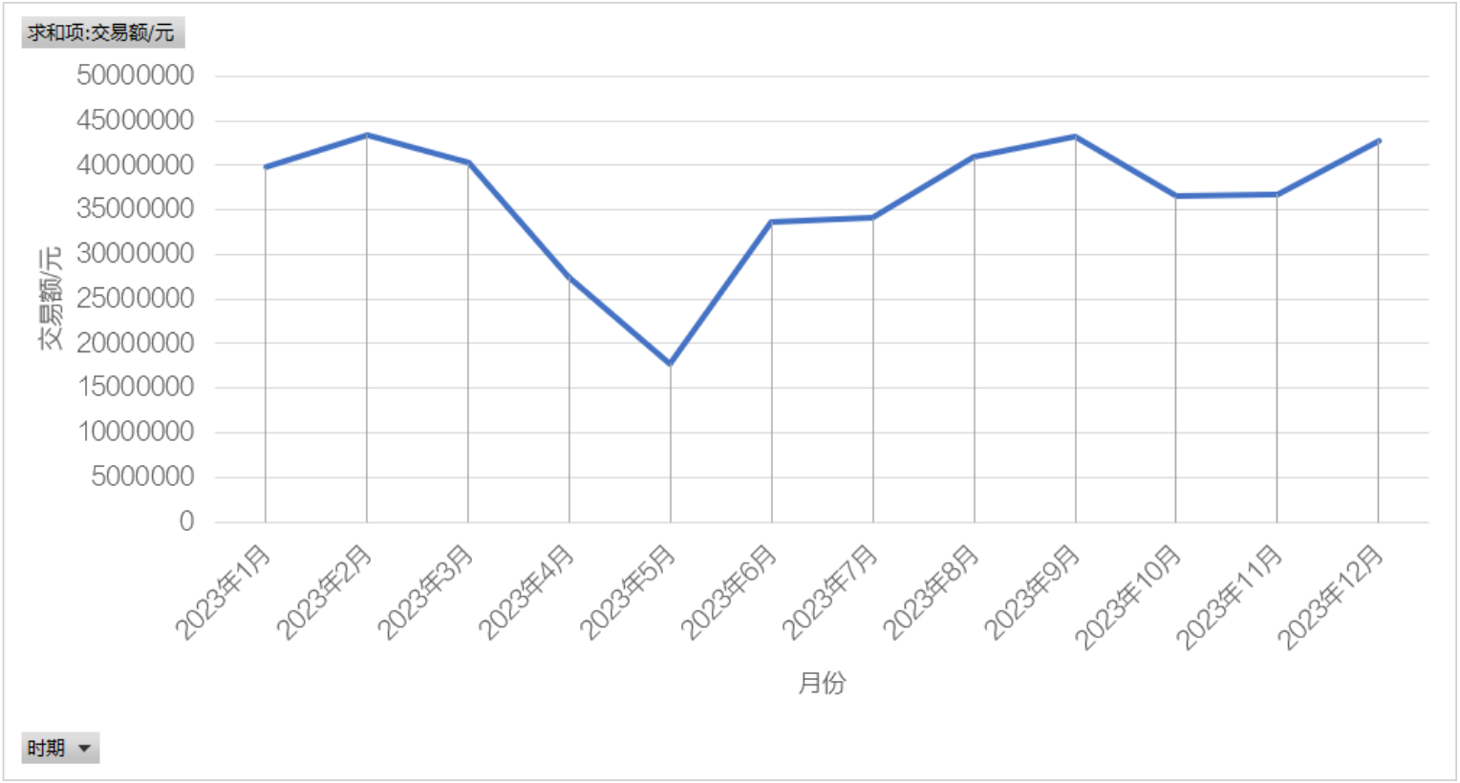
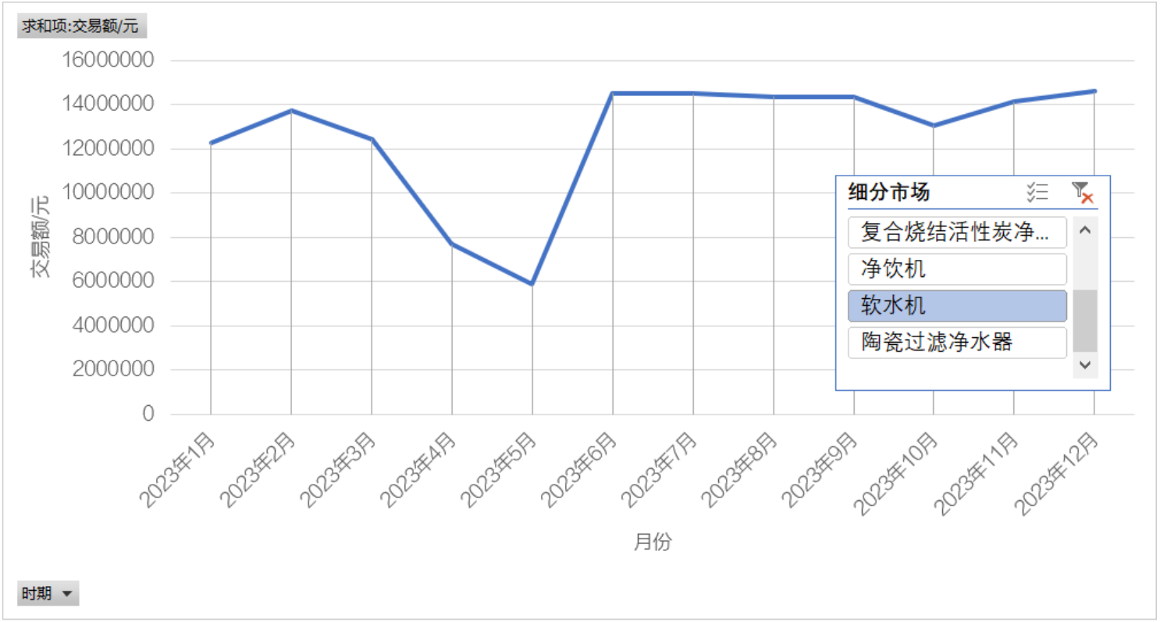
任务实战1：分析各细分市场的市场容量占比及变化趋势
任务实施
（5）调整数据标签 （6）创建并设置数据透视表
（7）创建并设置数据透视图 （8） 显示交易走势

Slide 9
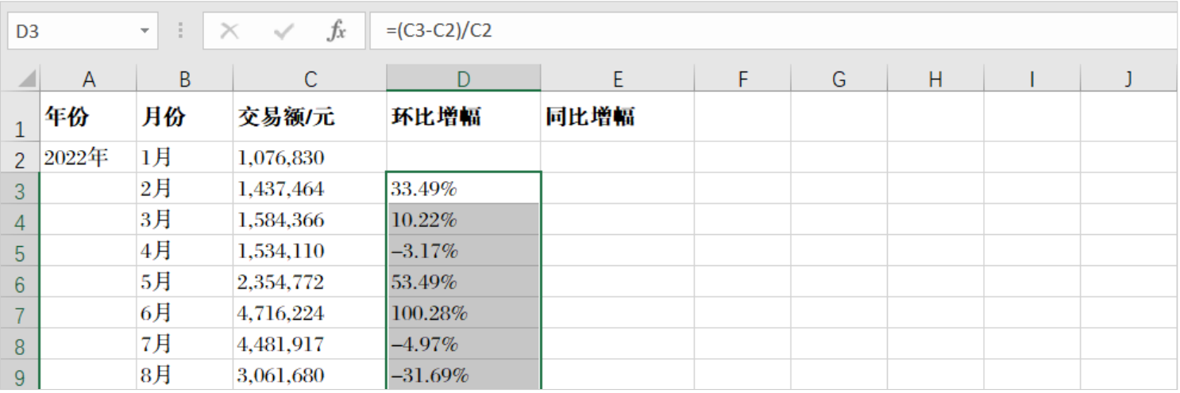
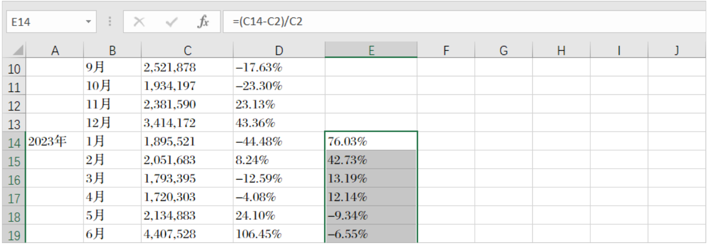
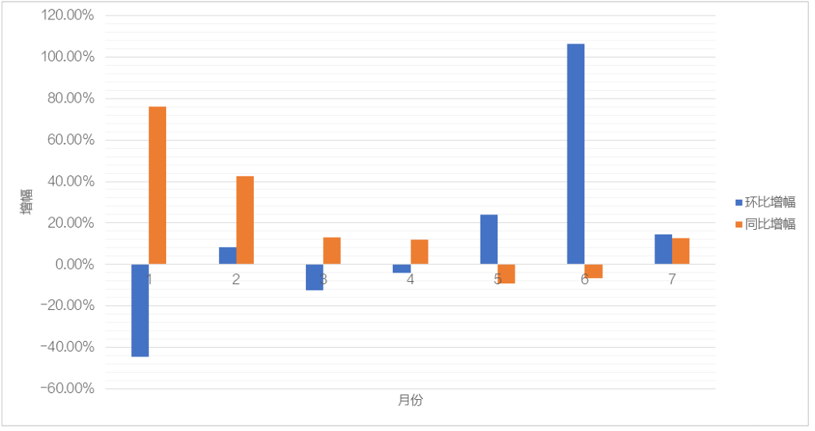
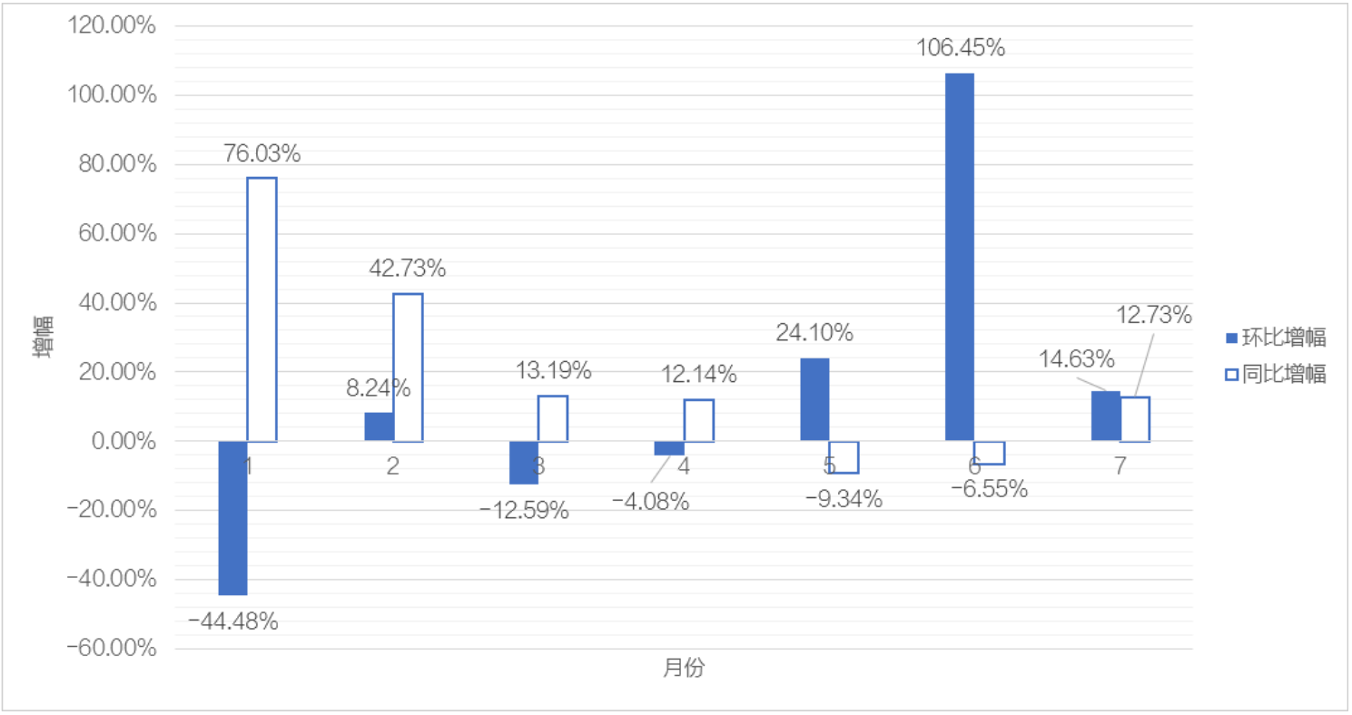
任务实战2：分析细分市场的环比和同比增幅
任务实施
（1）计算环比增幅 （2）计算同比增幅
（3） 创建并设置图表 （4）设置数据系列并添加数据标签

Slide 10
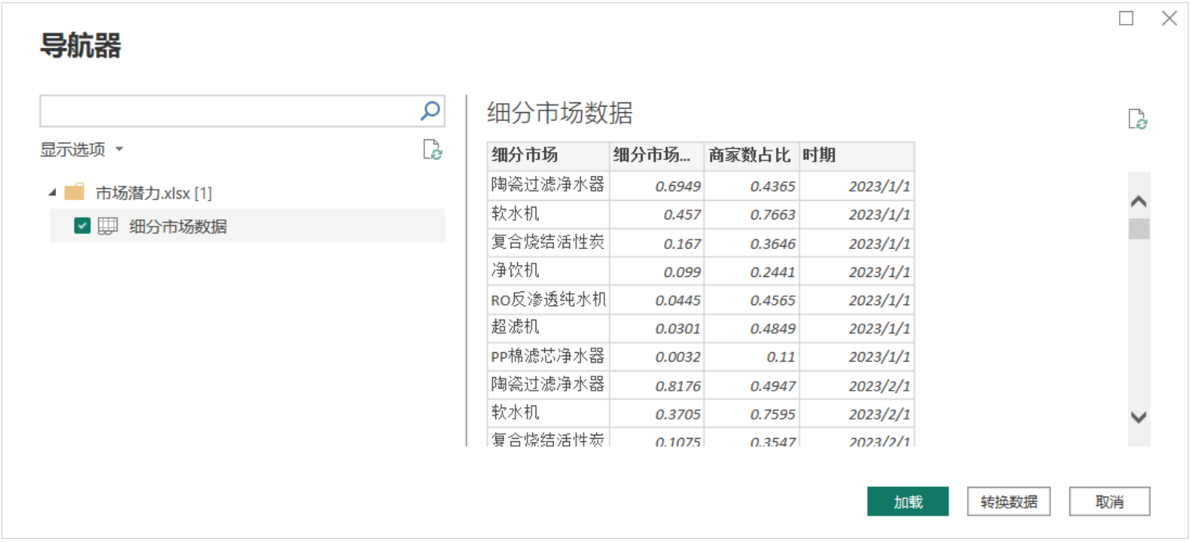
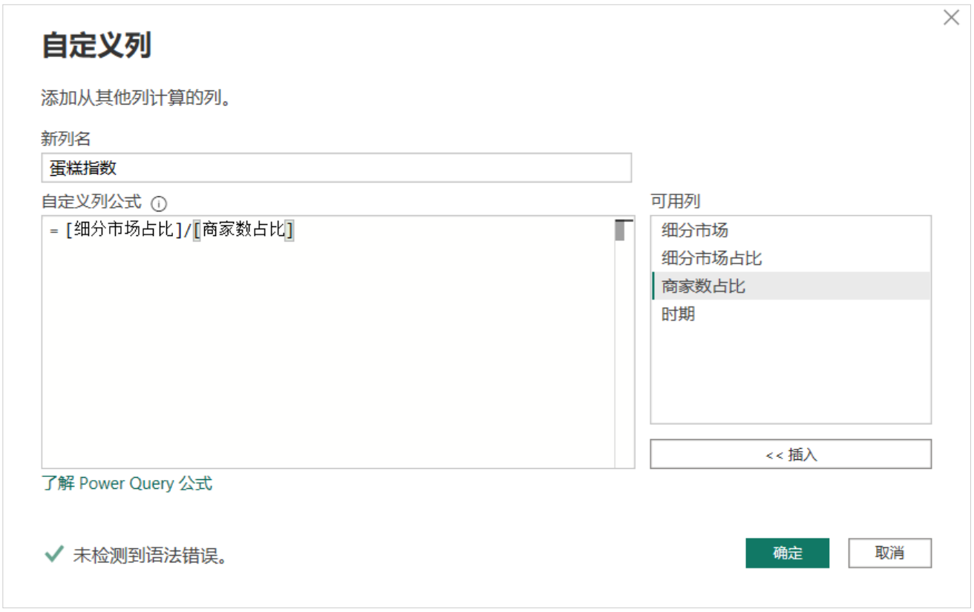
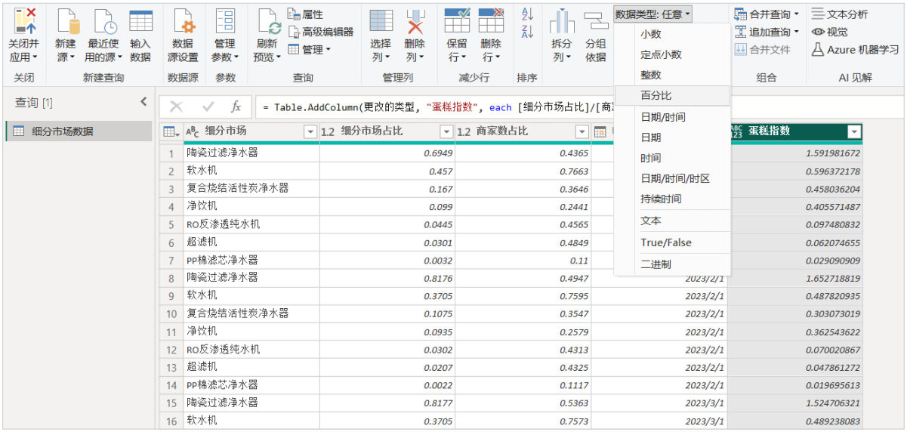
任务实战3：使用蛋糕指数分析细分市场的市场潜力
任务实施
（1） 导入数据并计算蛋糕指数 （2）设置数据类型

Slide 11
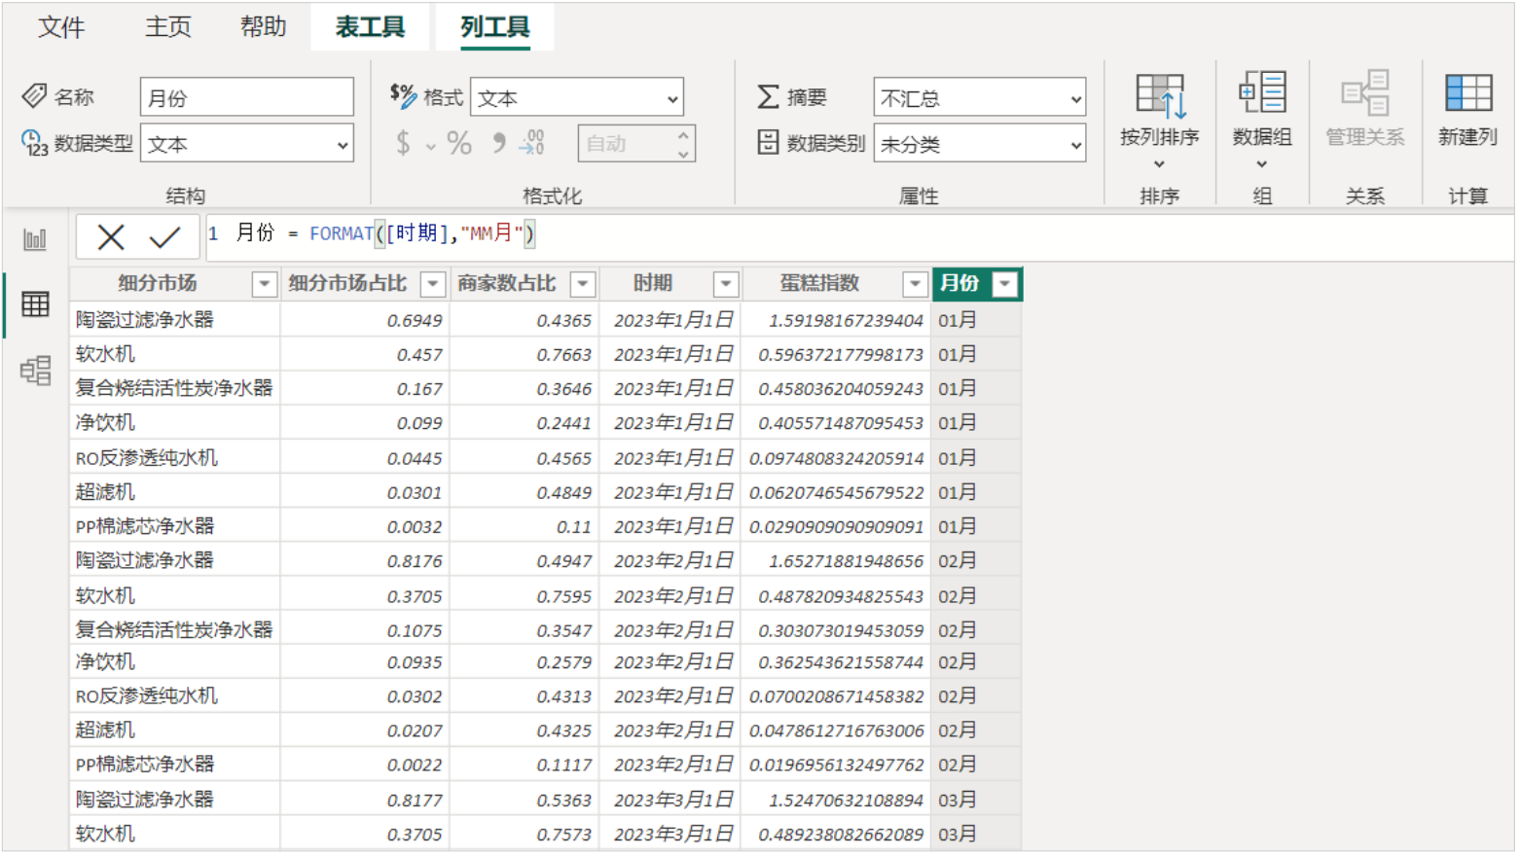
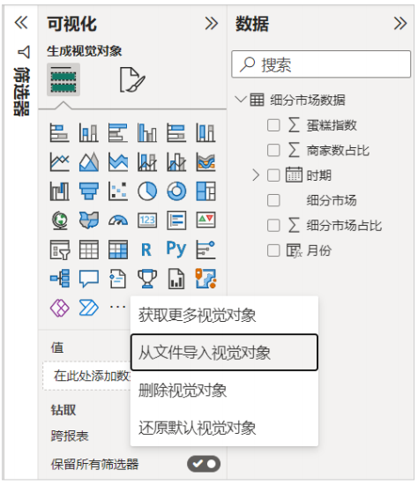
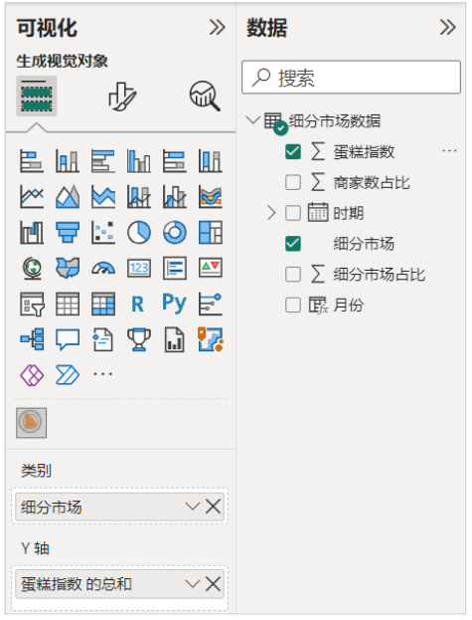
任务实战3：使用蛋糕指数分析细分市场的市场潜力
任务实施
（3） 导入指数 （4）选择导入方式 （5）添加字段

Slide 12
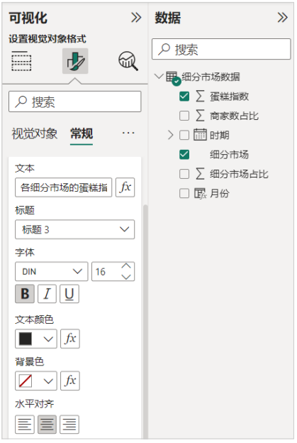
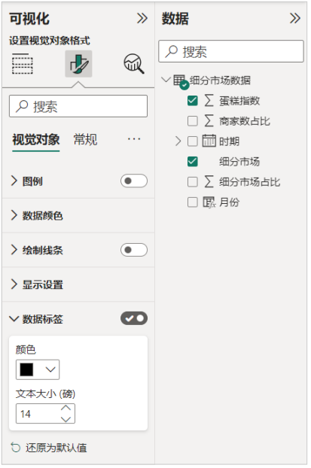
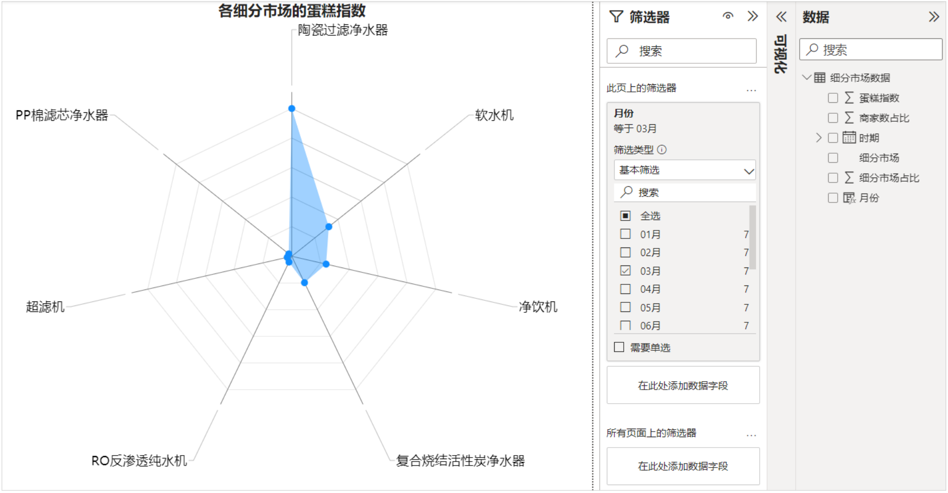
任务实战3：使用蛋糕指数分析细分市场的市场潜力
（6） 设置图表标题 （7）设置数据标签和图例 （8） 添加筛选器

Slide 13
CONTENTS
目 录
数据化展现市场行情
任务一
分析行业数据
任务二
综合实训
实训

Slide 14


一、波动系数与极差
相关知识
波动系数是衡量数据离散程度的统计指标，它可以用于比较两个或多个数据集之间的差异，也可以用于判断一个数据集内部的变异情况。波动系数越大，表明数据的离散程度越高，行业稳定性越低。波动系数的计算公式为：
波动系数 = 标准差 / 平均值
极差是一组数据中最大值和最小值之间的差异，是一种常用的描述数据变异程度的统计指标。通常情况下，极差越大表示数据的变异程度越大，反之则表示数据的变异程度越小。在行业数据分析中，极差则可以反映行业的交易体量大小。极差的计算公式为：
极差 = 最大值 / 最小值

Slide 15
二、赫芬达尔指数
相关知识
赫芬达尔指数是经济学中衡量行业垄断程度的统计指标，它会考虑到市场上所有企业的市场份额及其对市场的影响力，从而反映行业集中度的高低。
赫芬达尔指数的计算方法为：将市场上每个企业的市场份额的平方值相加，得到一个0~1 之间的数值。其中，1 代表市场上只存在 1 个企业，0 代表市场上存在无限个企业，即竞争非常激烈。一般来说，赫芬达尔指数越高，说明市场上垄断程度越高，反之则说明市场上竞争程度越激烈。

Slide 16
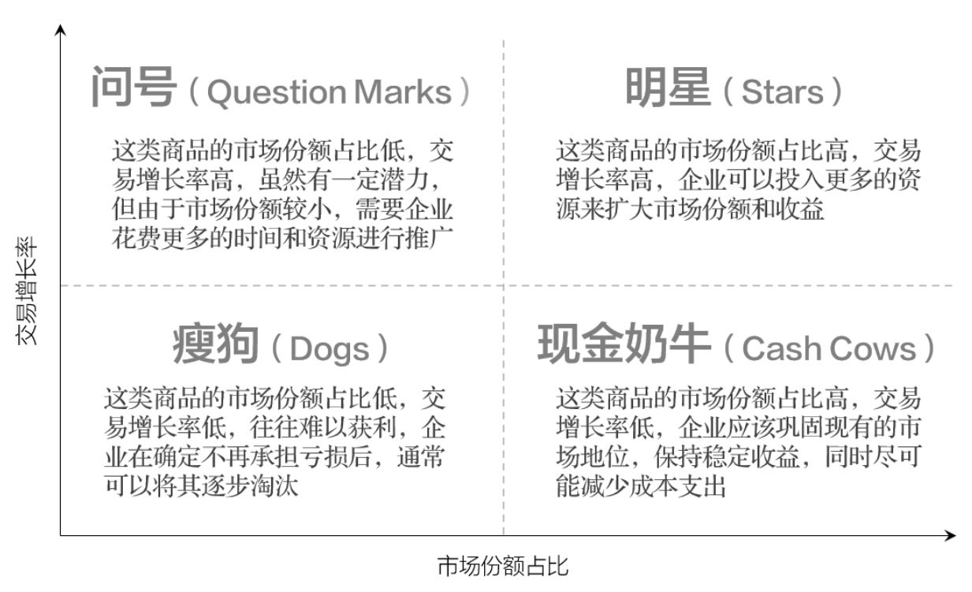
三、波士顿矩阵
相关知识
波士顿矩阵又叫“成长 - 市场占有率矩阵”，是一种常用的市场营销工具，可以通过将商品或服务划分为不同类别并对其进行分类，来帮助企业制订合理的业务发展战略。在行业数据分析领域，波士顿矩阵可以分析各子行业的行业表现，从而帮助企业有针对性地制订相应的经营策略，切实提高企业的市场竞争力。

Slide 17
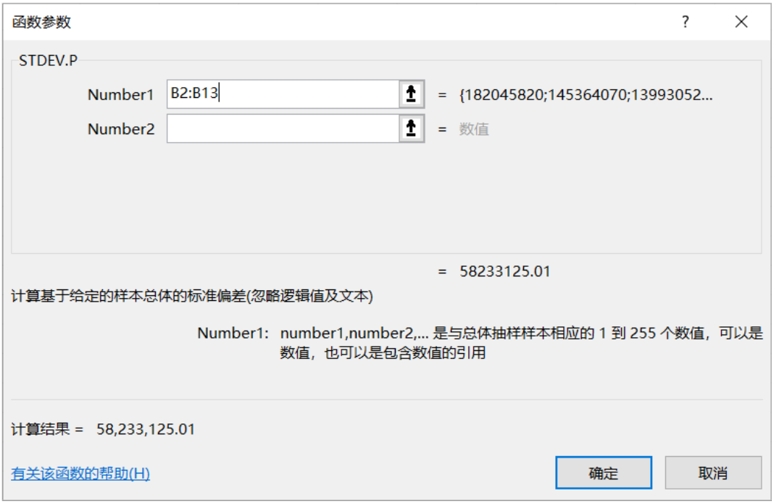
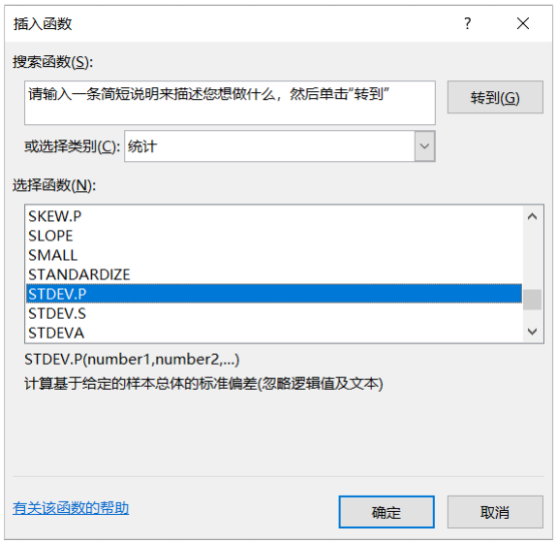
任务实战1：使用波动系数与极差分析行业稳定性
任务实施
（1） 选择函数 （2）设置参数

Slide 18
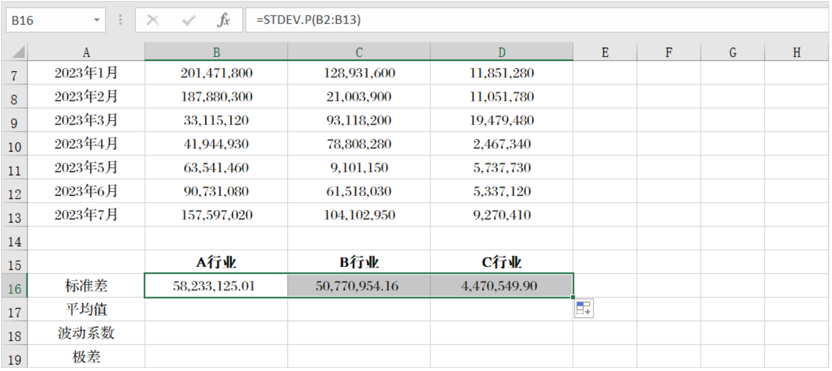
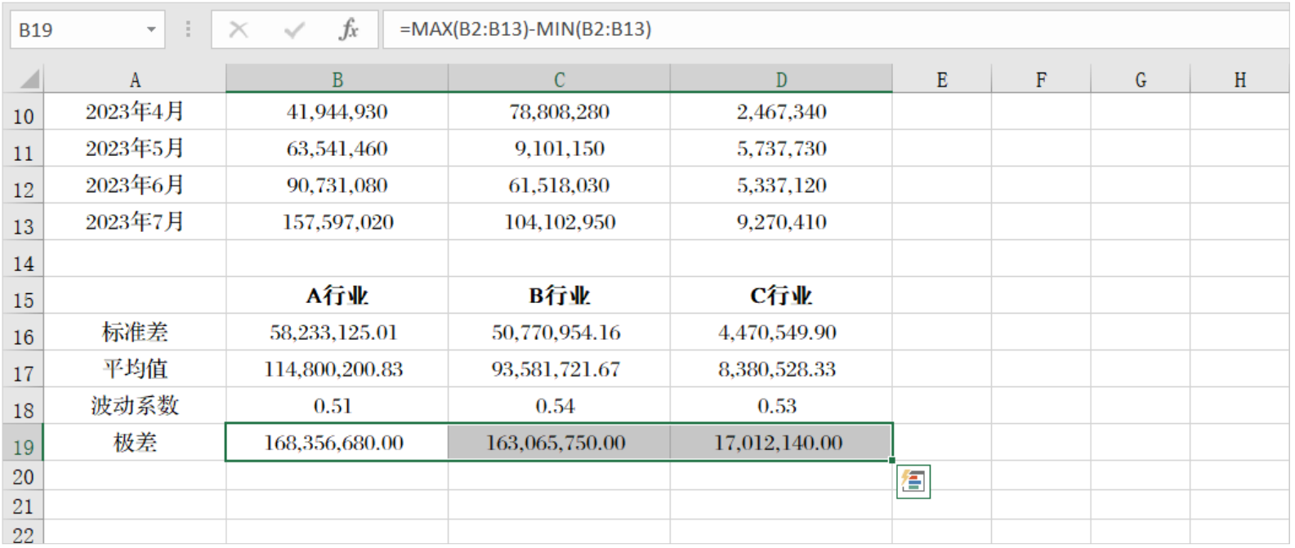
任务实战1：使用波动系数与极差分析行业稳定性
任务实施
（3） 填充函数 （4）计算平均值、波动系数、极差

Slide 19
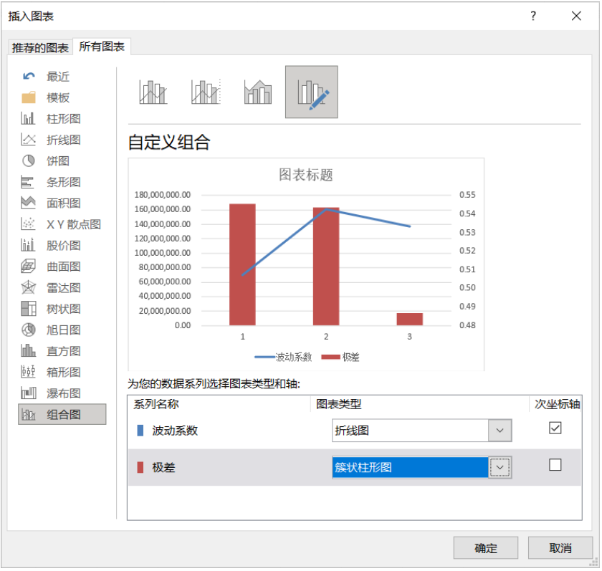
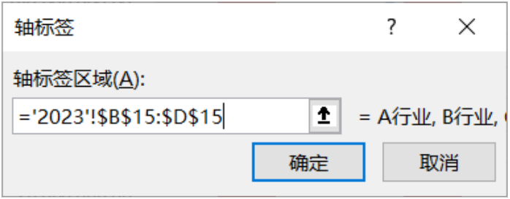
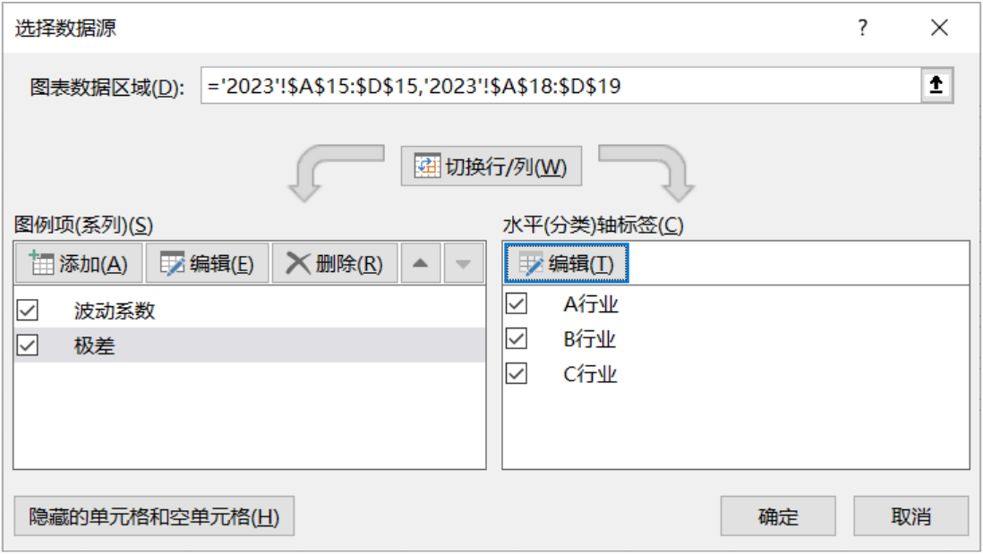
任务实战1：使用波动系数与极差分析行业稳定性
任务实施
（5） 创建组合图 （6）引用单元格区域并设置标签

Slide 20
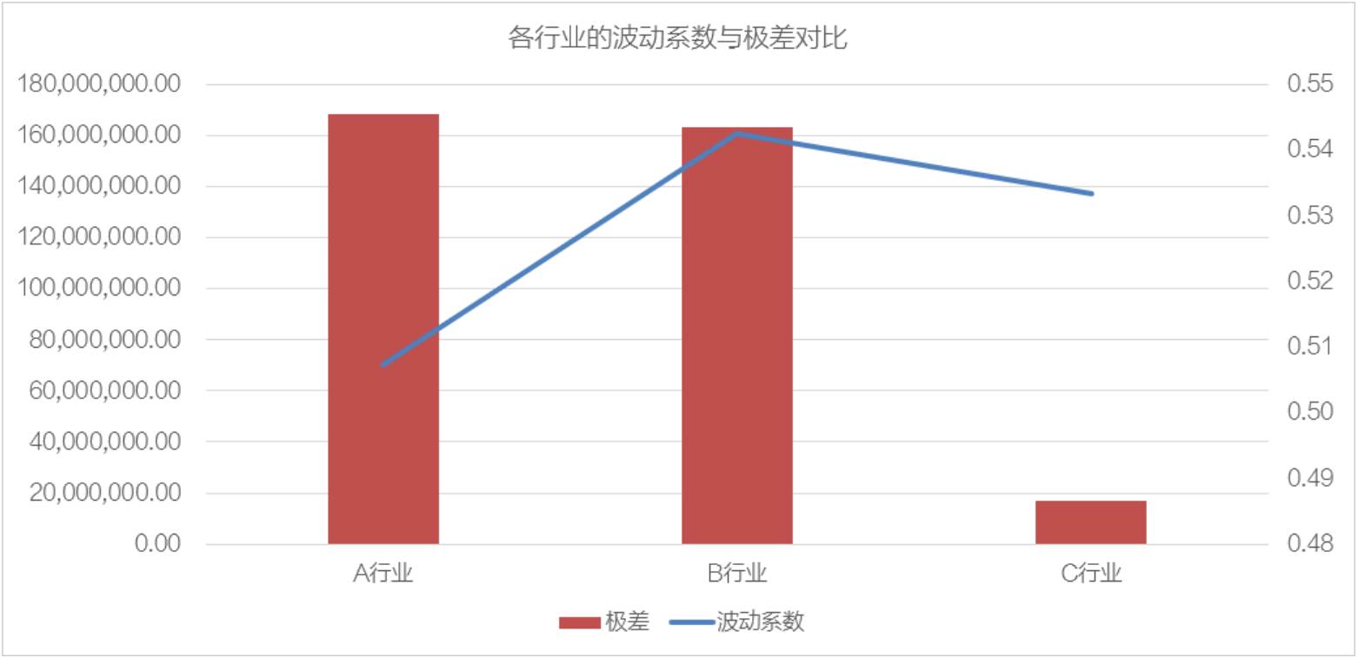
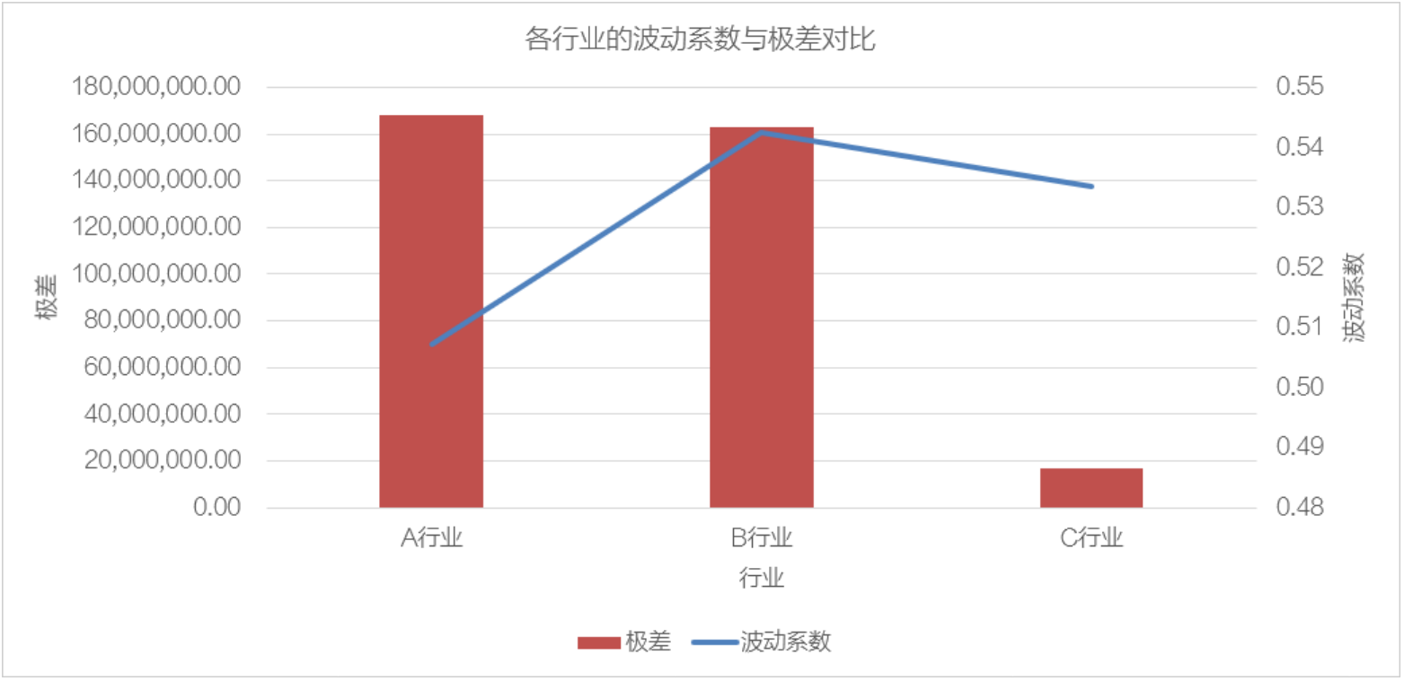
任务实战1：使用波动系数与极差分析行业稳定性
任务实施
（7） 设置图表 （8）添加坐标轴标题

Slide 21
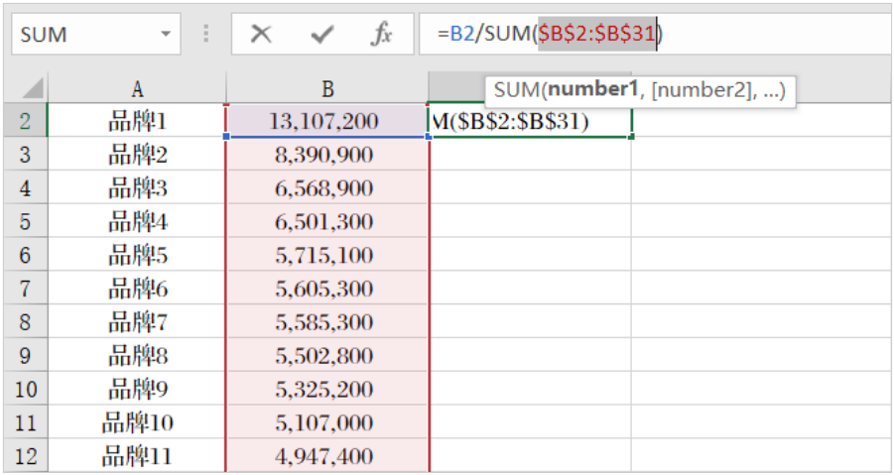
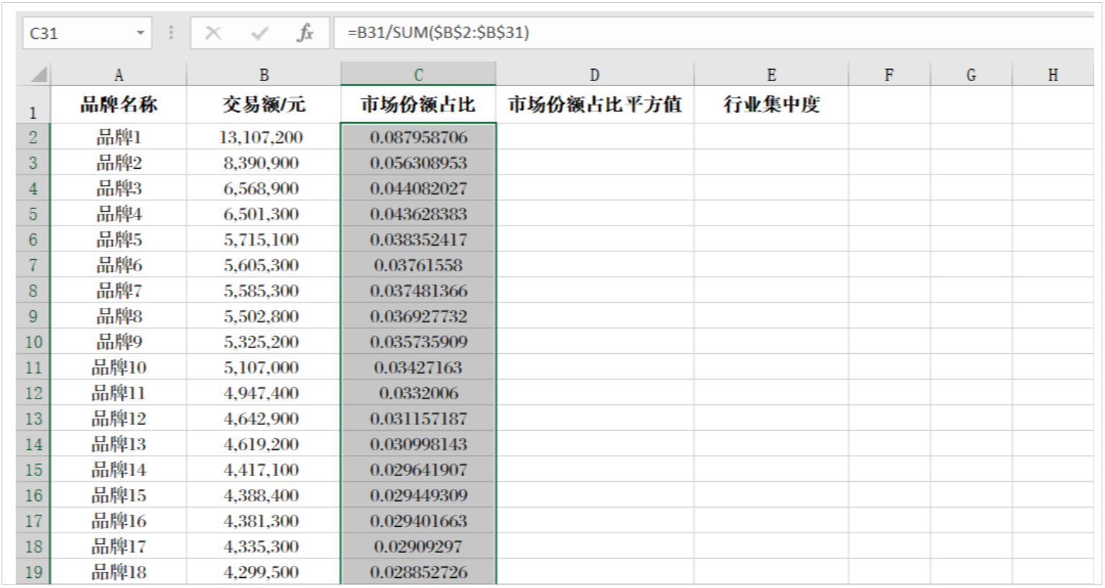
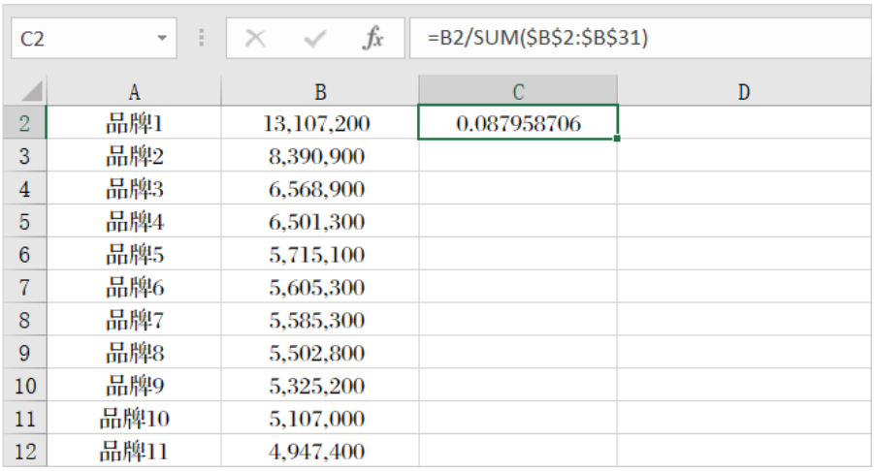
任务实战2：计算并分析行业集中度
任务实施
（1） 设置公式 （2）填充公式

Slide 22
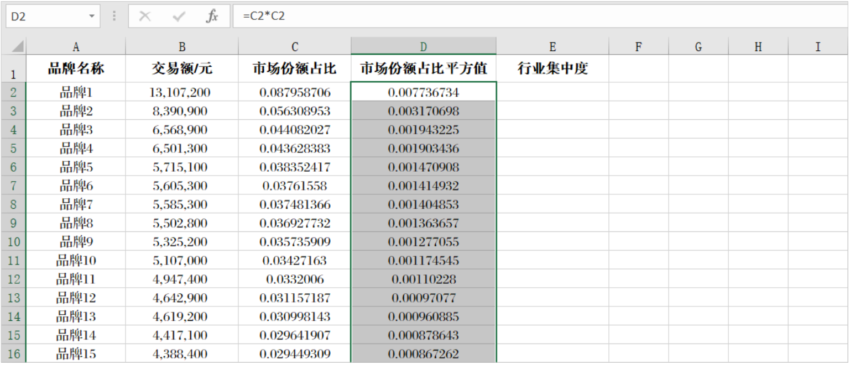
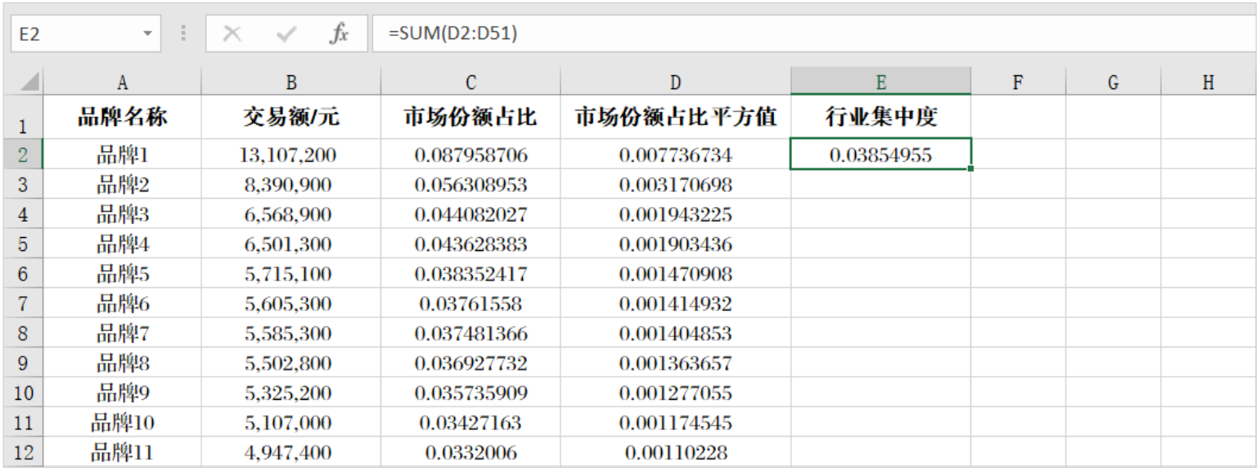
任务实战2：计算并分析行业集中度
任务实施
（3） 计算市场份额占比平方值 （4）计算行业集中度

Slide 23
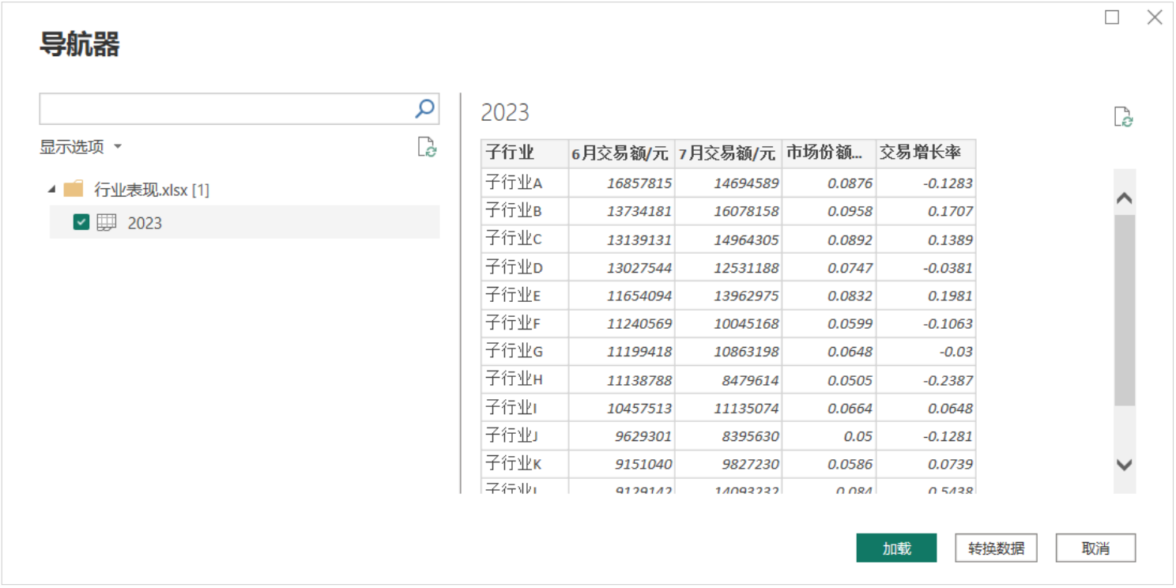
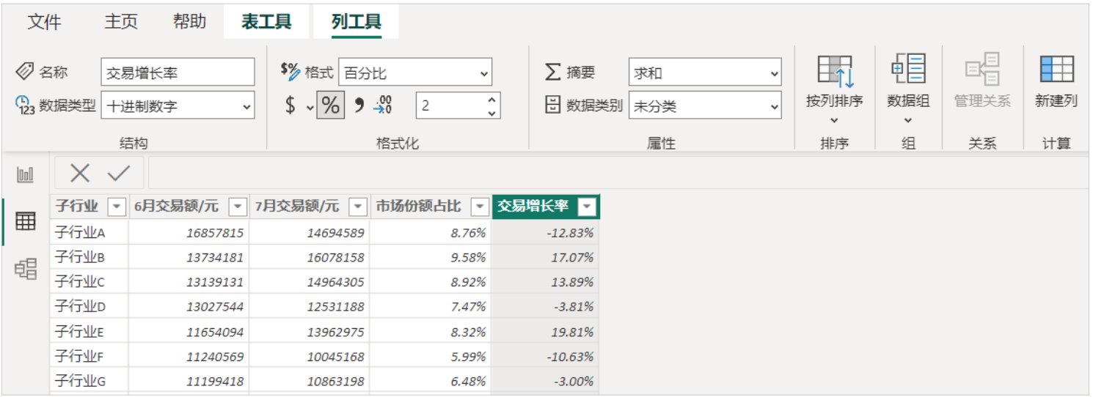
任务实战3：利用波士顿矩阵分析各子行业的市场表现
任务实施
（1） 加载 Excel 文件中的数据 （2）设置数据类型

Slide 24
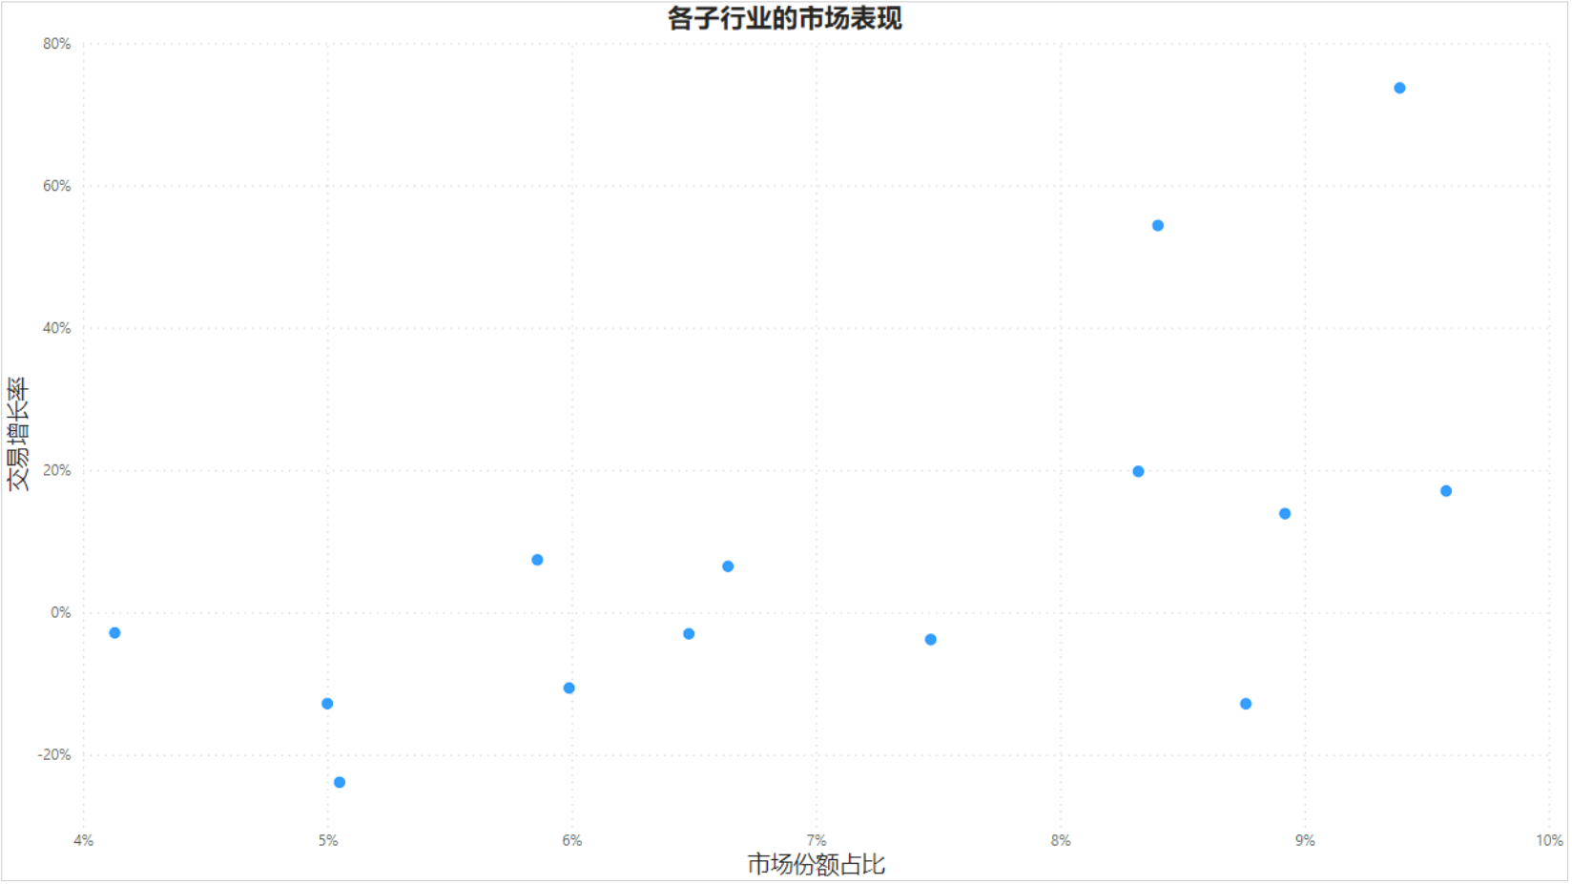
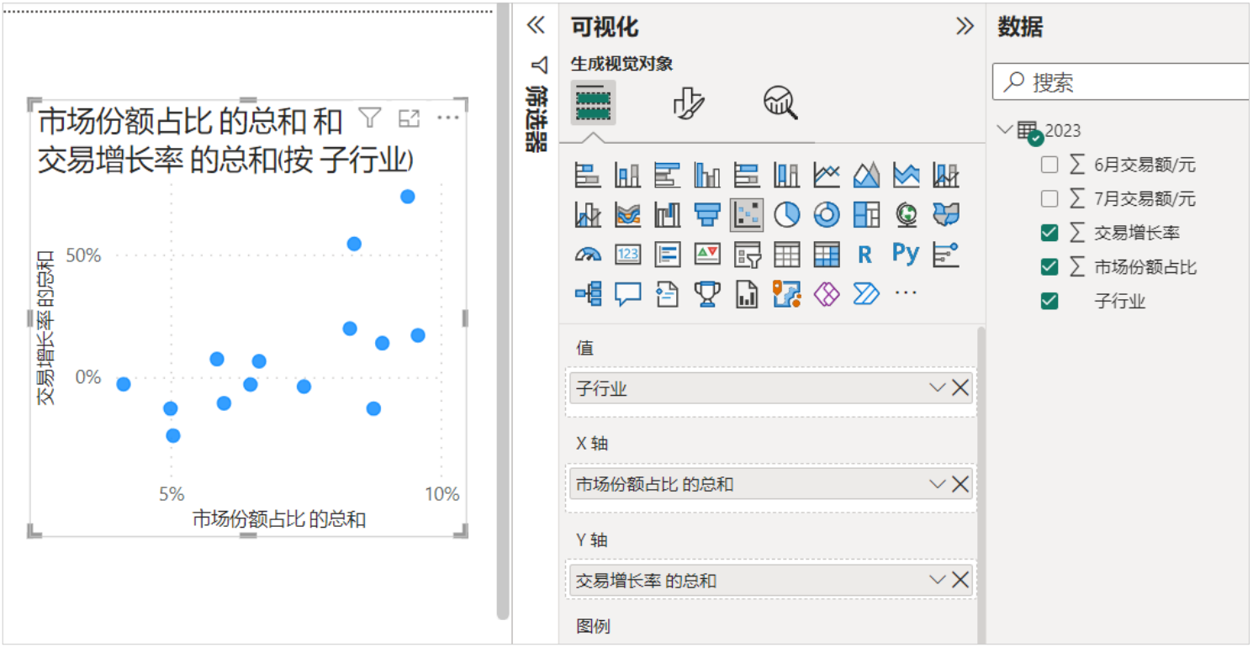
任务实战3：利用波士顿矩阵分析各子行业的市场表现
任务实施
（3） 创建可视化图表并添加字段 （4） 设置坐标轴标题

Slide 25
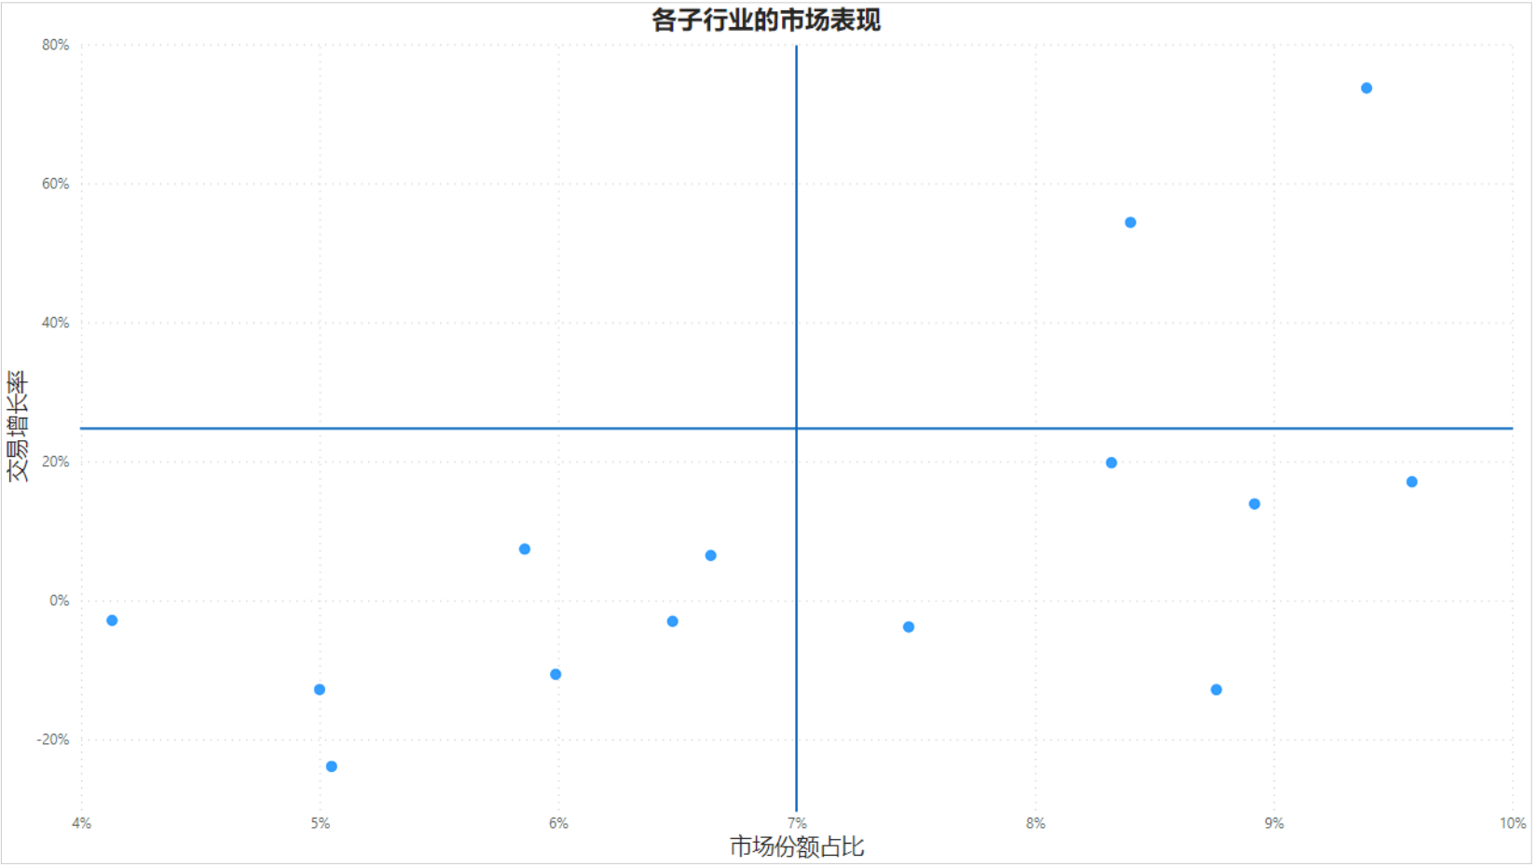
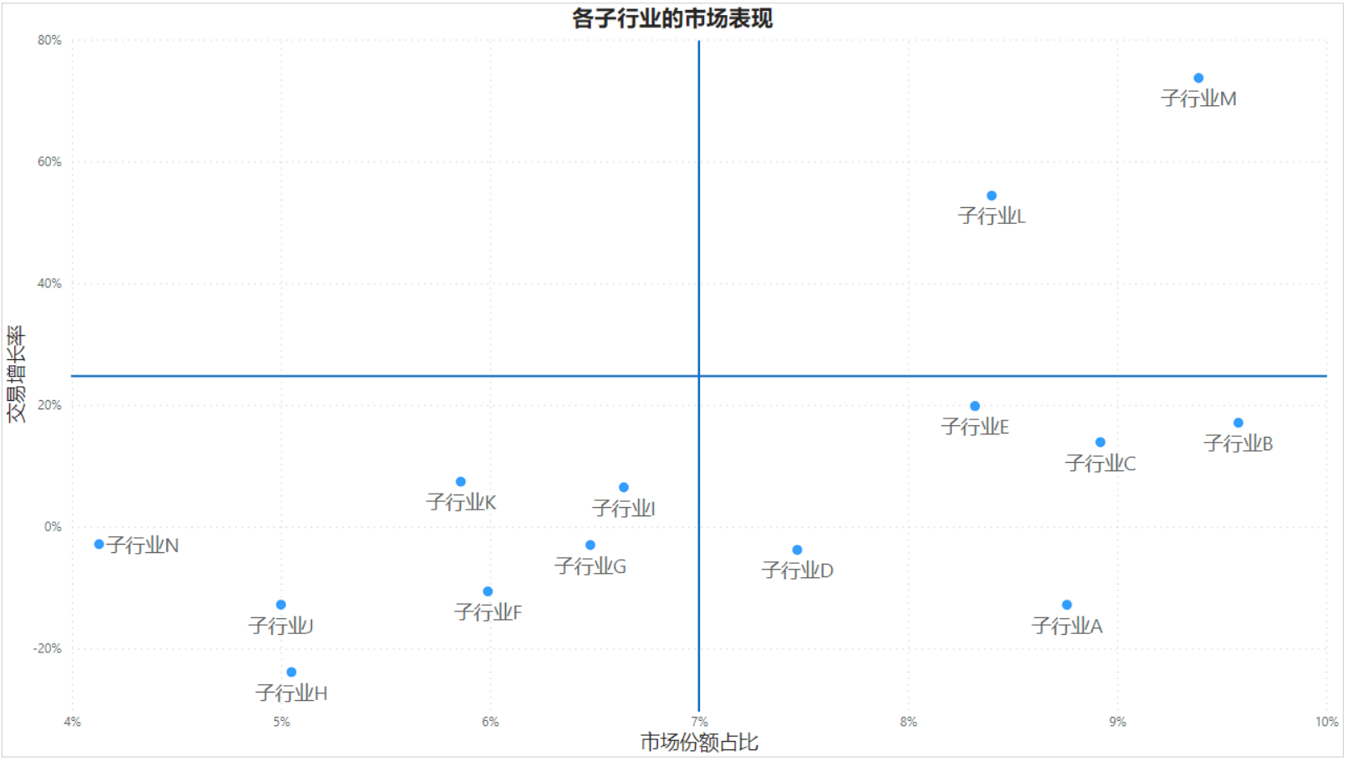
任务实战3：利用波士顿矩阵分析各子行业的市场表现
任务实施
（5） 添加直线和直线 （6） 显示并设置类别标签

Slide 26
CONTENTS
目 录
数据化展现市场行情
任务一
分析行业数据
任务二
综合实训
实训

Slide 27
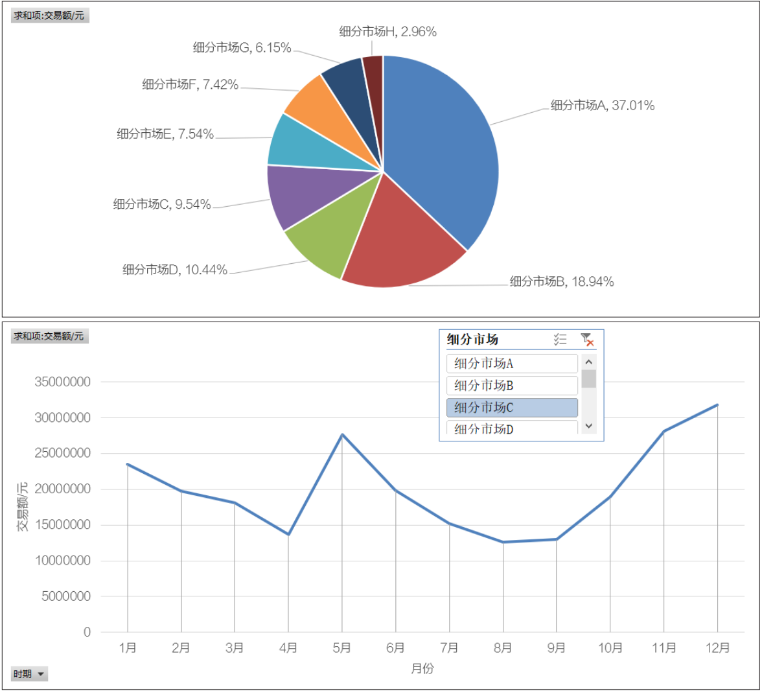
综合实训
Comprehensive Training
实训一 分析细分市场交易情况
实训目标：使用饼图和折线图分析各细分市场的交易额占比与交易额变化趋势。
实训描述：打开“市场数据 .xlsx”文件，建立数据透视表，使用饼图汇总不同细分市场的交易额占比；重新建立数据透视表，使用折线图和“细分市场”切片器分析各细分市场的交易额变化趋势。
参考效果

Slide 28
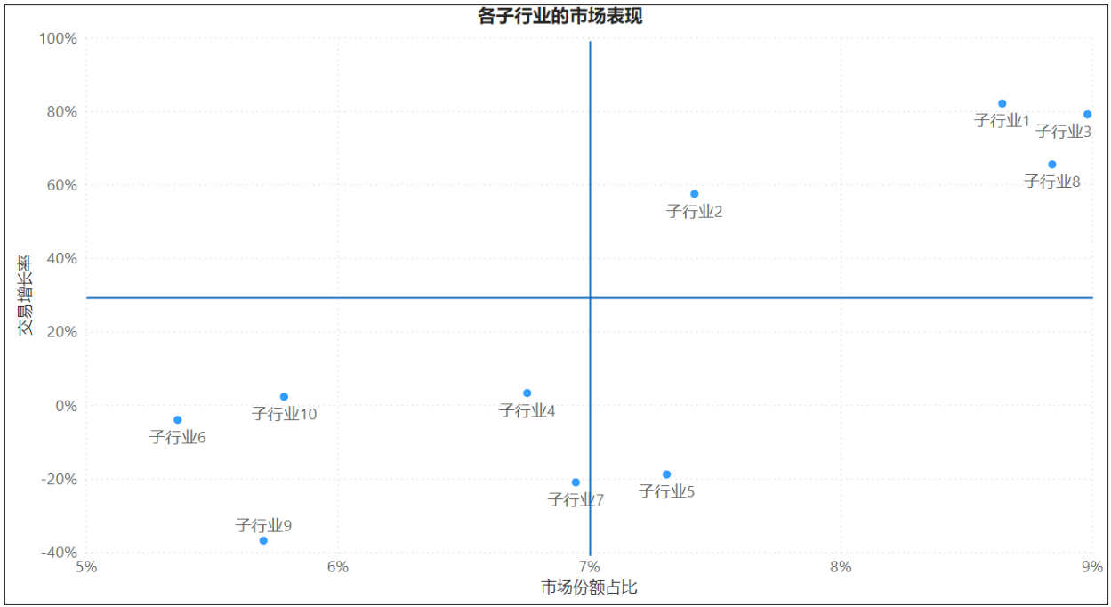
综合实训
Comprehensive Training
实训二 分析子行业市场表现情况
实训目标：使用 Power BI 的散点图和直线元素建立波士顿矩阵，分析子行业的市场表现情况。
实训描述：在 Power BI 中导入“行业数据 .xlsx”文件，建立散点图和直线元素，使各子行业分别落入波士顿矩阵中的相应区域。
参考效果

Slide 29
祝：学有所成！
数据化运营管理（第2版 微课版）

Slide 30


更多样书申请和资源下载需求，请登录人邮教育社区（www.ryjiaoyu.com)
海量图书方便查询
囊括各大品类，您想要的应有尽有
优惠购书
教师可以申请最低折扣
学生直接优惠购买图书
免费申请样书
教师免费申请样书，
我们将安排快递迅速送达
成为作者
下载配套资源
欢迎写文章／投稿，我们强大的编辑团队将为您提供专业和高效的编辑出版服务
教学视频、PPT课件、教学案例、
习题答案、模拟试卷等丰富资源
免费下载

